Slide 1
第一章 概率
第一节:随机事件
西南石油大学理学院蒋尚武

Slide 2
概率的萌芽
早在公元前1500年，埃及人为了忘却饥饿，经常聚集在一起掷骰(tou)子游戏。发展到后来，到了公元前1200年，有了立方体的骰子，6个面上刻有数字，和现在的赌博工具已经没有区别。但概率论的概念直到文艺复兴后才出现，概率论出现如此缓慢，有人认为是人类的道德规范影响了对赌博的发展——既然赌博被视为不道德的，那么将机会性游戏作为科学研究的对象就是大逆不道。

Slide 3
概率的发展
概率论现在已经成了数学的一个重要分支，在科学技术各领域里有着十分广泛的应用。
概率论对人口统计、保险事业、度量衡、天文学甚至某些 法律问题的应用。
概率论在十八世纪已远不再是只与赌博问题相联系的学科了。今天的概率在许多领域具有广泛的应用，如股票，保险，彩票，水纹，天气预报等方面的应用起着很重要的作用。
今天我们开始研究概率，需要从最基本的概念说起：

Slide 4
一 两类现象
1 确定性现象:如早上起来太阳从东方升起；正常情况下，同性互斥，异性相吸；抛一个石块，石块下落等。
2 不确定性现象：人们在做实验和观察之前，不能预知其结果。如向桌上抛一枚硬币，我们不能预知正面朝上还是反面朝上；掷骰子，不能预知1,2,3,4,5,6会出现哪一点。诸如此类很多。但另一方面，对这些不确定的现象进行大量重复观察时，人们会发现其结果会出现某种“统计规律性”。这种在每一次试验中呈现不确定性，而在大量重复试验中出现某种统计规律性的现象叫随机现象。概率论就是研究随机现象并揭示其统计规律性的数学分支。

Slide 5
二、随机试验：
1，定义：对某一随机现象进行观察，试验。其具有三个特点：
1）可以在相同条件下重复进行；
2）试验结果不止一个，但可以预知一切可能结果的取值范围；
3）试验前不能确定会出现哪一个结果。
随机试验简称试验，常用字母E表示
EX1：掷一枚骰子，记录其点数
EX2：记录某电话传呼台一小时内收到的呼叫数
EX3：连续掷两枚硬币，记录正反面出现的情况
EX4：一天中任取一时刻，记录下当时的温度
EX5：把一尺之锤任截成三段，记录各段长度

Slide 6
三 样本空间及样本点
定义2 样本空间 随机试验所有结果所构成的集合，称为样本空间。常用“ "表示
定义3 样本点 样本空间中的每个元素。用 “ ”表示
EX1：掷一枚骰子，记录其点数。
EX2：记录某电话传呼台一小时内收到的呼叫数。
EX3：连续掷两枚硬币，记录正反面出现的情况。
EX4：一天中任取一时刻，记录下当时的温度。
EX5：把一尺之锤任截成三段，记录各段长度。

Slide 7
定义3 随机事件：
在样本空间中满足某些条件的样本点构成的子集叫
随机事件。简称事件，常用A，B，C等字母表示。
基本事件：只是含有一个样本点的事件。
必然事件：每次试验一定发生的事件。
就是必然事件
不可能事件:不可能发生的事件。
注：必然事件和不可能事件是确定性现象，但可以看成不可能事件的极限情况

Slide 8
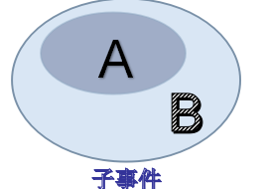

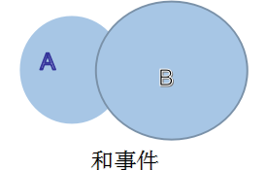
四、 事件之间的运算及关系
1. 子事件 设A，B是随机试验的两个事件，如果A发生必有B发生则称A是B的子事件。记为
2.相等事件 如果 且 则称
3.事件的和（并) 设A,B是两个事件，称事件“A发生或者B发生为A和B的和事件（并事件）。记为
N个事件的和事件记为 表示这N个事件至少有一个发生。
无穷个事件的和事件记为 表示这无穷事件至少有一个发生。

Slide 9
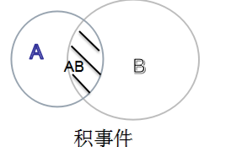
4.积事件：设 A与B同时发生的事件，称为A与B的积（交）事件。记为 AB或者
一般的N个事件的交事件记为
表示这N个事件同时发生。
无穷个事件的积事件记为 表示所列诸事件同时发生
5 .差事件：设A,B是两事件，称“A发生但B不发生”为A和B的差事件。记为：A-B。
注：A发生且B不发生，即是 。实际上

Slide 10
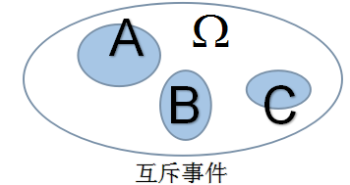
6 .互斥事件（不相容事件）：若A,B两事件不能同时发生，即是 则称A,B是互斥事件
7. 对立事件:设
则称A与B是对立事件。
问题：对立互斥关系是什么？
互斥不是对立，但对立是互斥。

Slide 11

EX6：设A,B,C是样本空间的事件，试表示下列事件。
（1）A与B发生，C不发生
或者
（2）A,B,C恰好有两个发生
（3）A,B,C至少有两个发生
（4）A,B,C中有不多于一个发生
或者

Slide 12
EX7：设一个工人生产了4个零件 表示第i个是正品（i=1.2.3 .....)试翻译下列事件：

Slide 13



在解决事件之间的关系的时候，要注意集合论中的运算律
1，交换律
2，结合律
3，分配律
4，德.摩根定律
EX8: 设事件A：“甲是畅销品，乙是滞销品“，则 表示：
A：“甲是滞销品，乙是畅销品”
B：“甲是滞销品”
C：“乙是畅销品”
D：“甲是滞销品或者乙是畅销品”
解：设A₁=“甲是畅销品”
A₂=“乙是滞销品”
则A=A₁A₂
故选D

Slide 14






五 总结：本节课重点介绍了随机事件；样本空间；样本点；子事件；相等事件；差事件；积事件；互斥事件 ；对立事件以及事件的运 算。重点掌握事件的关系及运算，要求能用字母表示事件，同时 能将字母翻译成事件，重点掌握一个有用的结论：
六 课堂练习
1，设A，B是两个事件，那么事件“A,B都发生”“A,B不都发，
A,B都不发生”中，那两个是对立事件？”
提示：上述三种情况可表示为：
2，甲乙丙三人各向靶子射击一次，设A_{i}=“第i人击中靶子”
i=1,2,3则翻译下列事件

